Slide 1

Gmina Miejska Chojnice
Projekty rewitalizacyjne planowane do objęcia wsparciem w ramach FEP 2021-2027

Slide 2
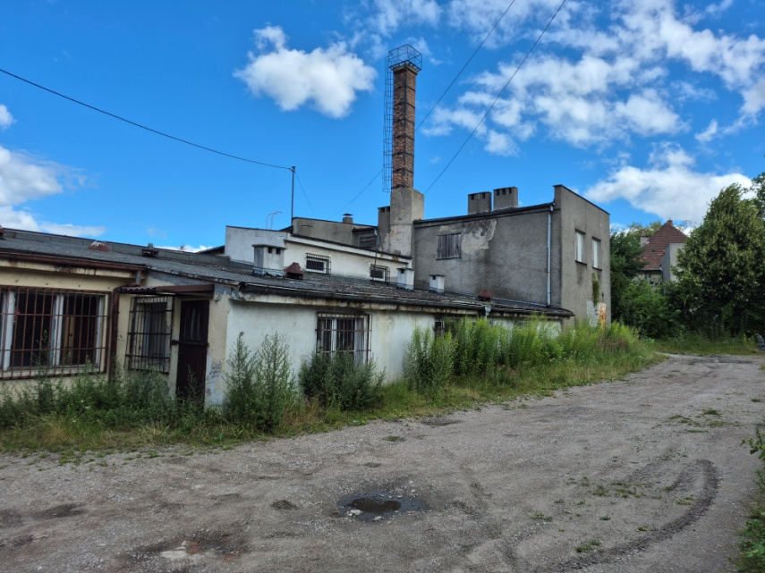
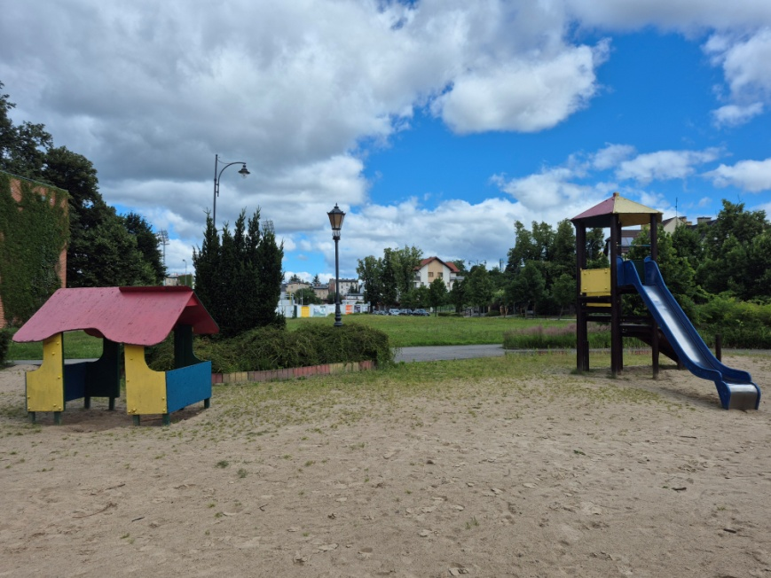
7.1. Rewitalizacja zdegradowanych obszarów miejskich Miasta Chojnice - etap II
Okres realizacji: VI 2027 – IV 2029 Koszt: 9,84 mln zł Dofinansowanie: 7,60 mln zł
Zadanie nr 1: Utworzenie obiektu mieszkalno-usługowego w celu rozwoju lokalnej infrastruktury służącej realizacji celów społecznych
Zadanie nr 2: Zagospodarowanie przestrzeni publicznej części Placu Emsdetten
Zadanie nr 3: Aktywizacja społeczności lokalnych obszaru rewitalizacji – zadanie zlecone NGO

Slide 3
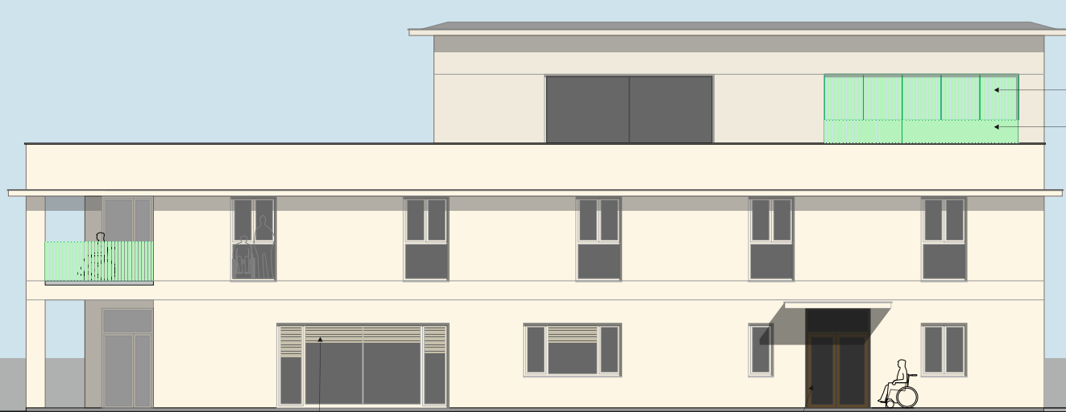
6.5. Wyposażenie nowopowstałego obiektu infrastruktury społecznej na obszarze rewitalizacji Chojnic
Okres realizacji: VI 2027 – XII 2028 Koszt: 1,84 mln zł Dofinansowanie: 1,74 mln zł
Zadanie: Wyposażenie oraz zapewnienie dostępności nowopowstałego obiektu infrastruktury społecznej na obszarze rewitalizacji - zadanie powiązane z zadaniem nr 1 w działaniu 7.1 – budową obiektu

Slide 4

5.12. Znowu aktywni – aktywna integracja społeczna i zawodowa
Okres realizacji: I 2027 – IX 2029 Koszt: 576 tys. zł Dofinansowanie: 547 tys. zł
Zadanie nr 1: Aktywna integracja społeczna
- treningi kompetencji społecznych i umiejętności życiowych,
- wsparcie psychologa, prawnika, dietetyka, logopedy.
Zadanie nr 2: Aktywna integracja zawodowa
- wsparcie doradcy zawodowego,
szkolenia zawodowe,
staże zawodowe,
pośrednictwo pracy.
Realizator:

Slide 5

5.19. Wsparcie społeczności obszaru rewitalizacji poprzez innowacyjne usługi społeczne i zdrowotne
Okres realizacji: I 2027 – XII 2029 Koszt: 2,68 mln zł Dofinansowanie: 2 ,54 mln zł
Zadanie nr 1: Usługi w mieszkaniach wspomaganych
6 mieszkań w wybudowanym obiekcie
Zadanie nr 2: Specjalistyczna pomoc osobom z obszaru rewitalizacji dotkniętym przemocą domową
pomoc pedagoga, psychologa,
porady prawne,
wsparcie grupowe dla dzieci,
szkolenia dla kadr.
Zadanie nr 4: Kluby seniora - w wybudowanym obiekcie
- usługi socjalne,
- aktywizacja ruchowa,
- terapia zajęciowa i ruchowa,
- działalność kulturalno – oświatowa,
- aktywizacja społeczna,
- działania prozdrowotne.
Zadanie nr 3: Przeciwdziałanie uzależnieniom na obszarze rewitalizacji
spotkania z terapeutą dla osób po odbytej terapii,
warsztaty w szkołach,
warsztaty dla rodzin dotkniętych uzależnieniem.
Realizator:
Realizator:

Slide 6
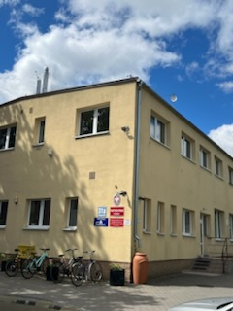
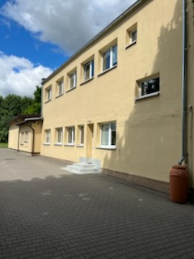
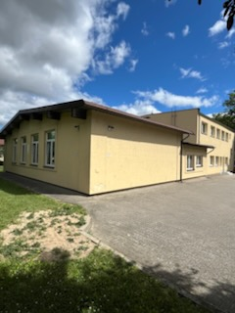
2.4. Kompleksowa termomodernizacja budynku Ośrodka Profilaktyki Rodzinnej w Chojnicach
Okres realizacji: XI 2027 – IV 2029 Koszt: > 2,22 mln zł Dofinansowanie: 1,53 mln zł
Zadanie: Kompleksowa termomodernizacja gminnego budynku użyteczności publicznej - budynku Ośrodka Profilaktyki Rodzinnej przy ul. Strzeleckiej 31a

